Slide 1
산업핵심기술개발사업
2016. 9. 9.
㈜영우씨엔아이

Slide 2
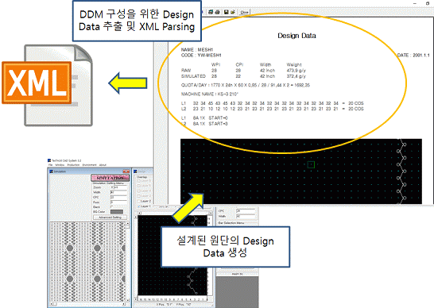
각 스트림별 DDM용 요구분석 및 XML 개발

Slide 3
DDM(Design Data Management) 구조 설계
원단의 후가공???
RGB -> Lab 값으로 전환하여 염가공을 위한 정보로 전달.

Slide 4
스마트 팩토리의 기본 개념
편직 정보, 염색정보, 봉제정보를 각 스트림에서 보유, 재 오더시 동일한 공정, 제품으로 업무를 진행할 수 있도록 함.
원사
공정
편물
공정
원단
공정
의류
염료
조제
부자재
심지

Slide 5
영우가 각 기관별 제공할 수 있는 Data를 영우가 정의해서 각 스트림별 공유할 것. 10월 14일까지 전달할 것. 10월 14일, 15일, 16일.

Slide 6
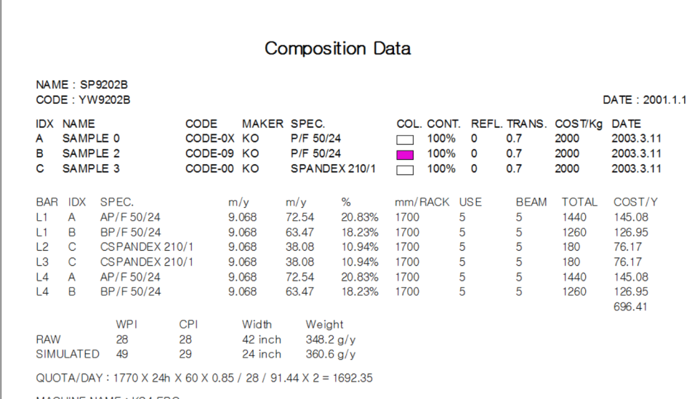
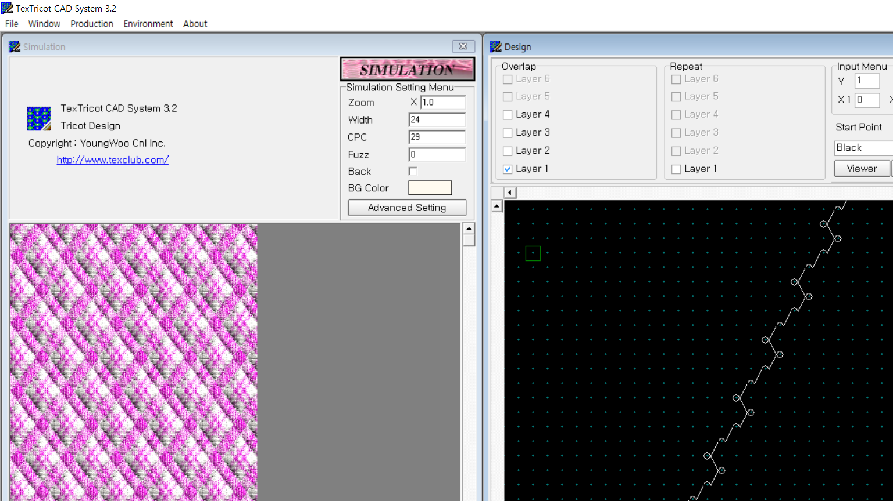
QR Code 연구 및 CAD 적용을 위한 설계
DDM용 QR code
편직단계에서의 CPS용 QR code

Slide 7
7Bar 이상의 경편 디자인 CAD 구조 설계

Slide 8
경편직기용 EL 기기와의 출력 Interface 구조설계

Slide 10
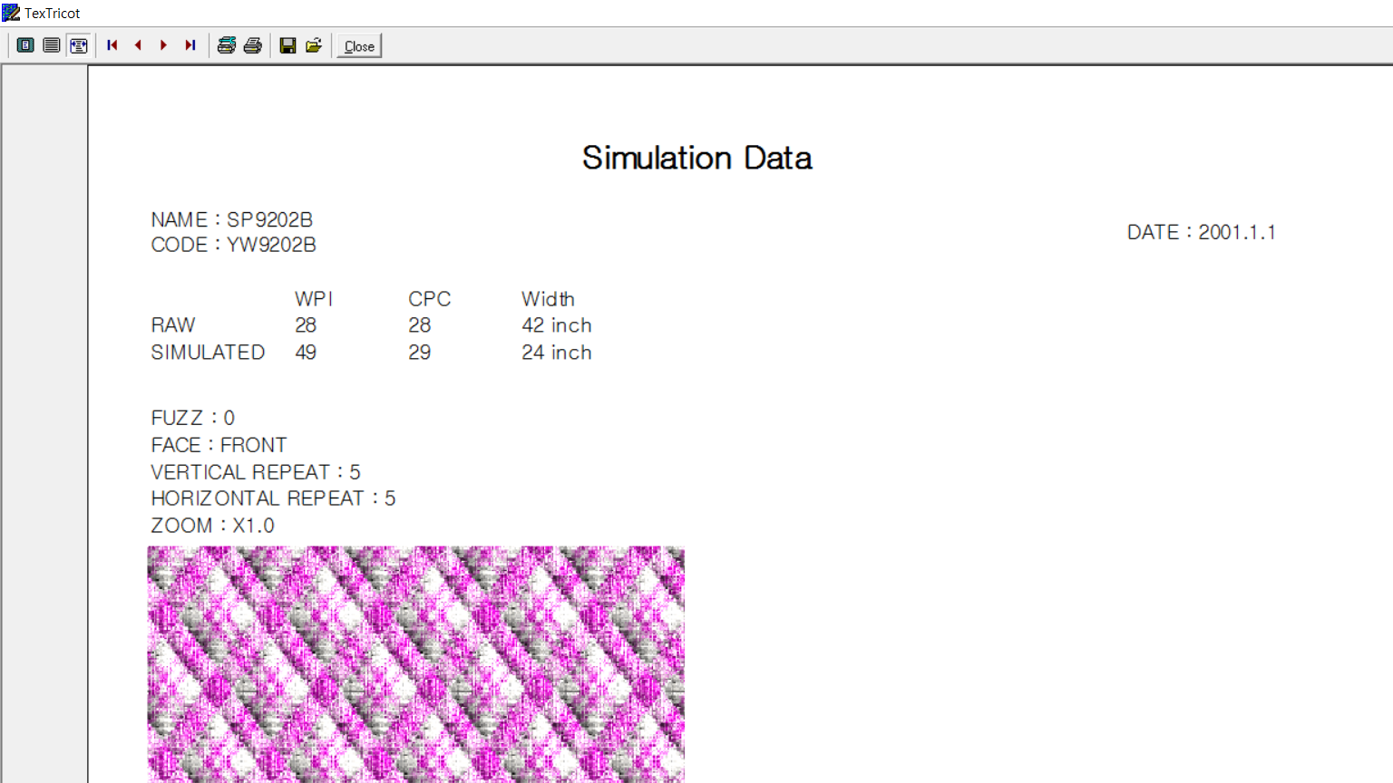

Slide 11


Slide 12
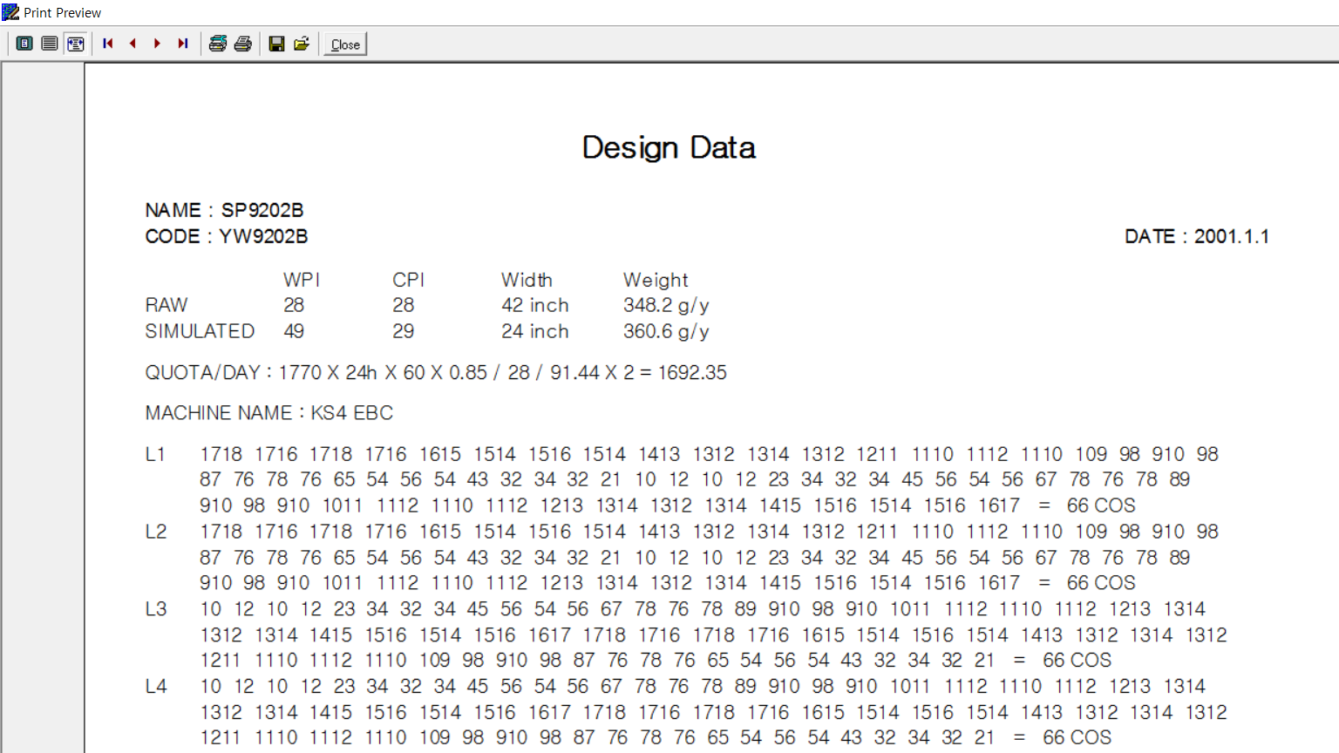

Slide 13
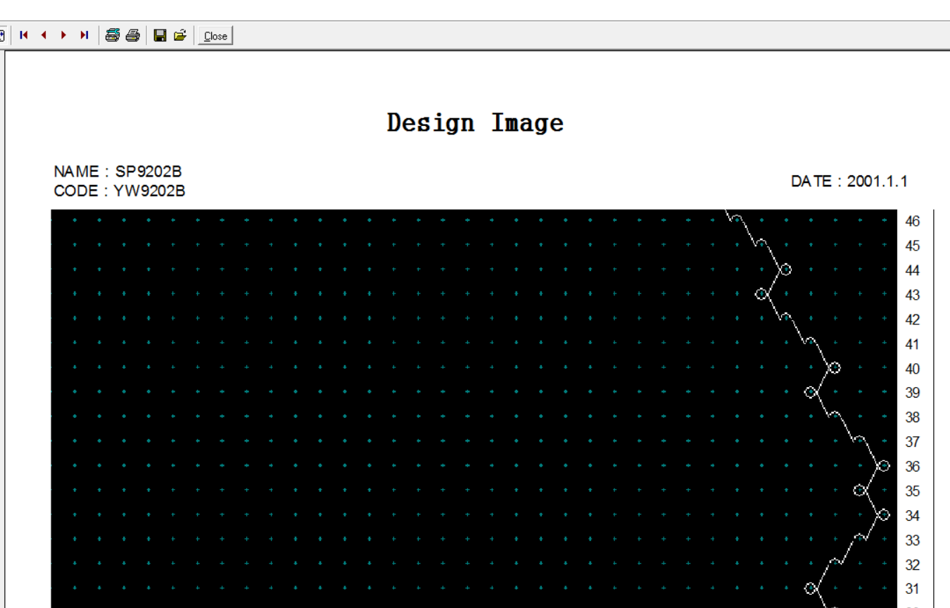

Slide 14
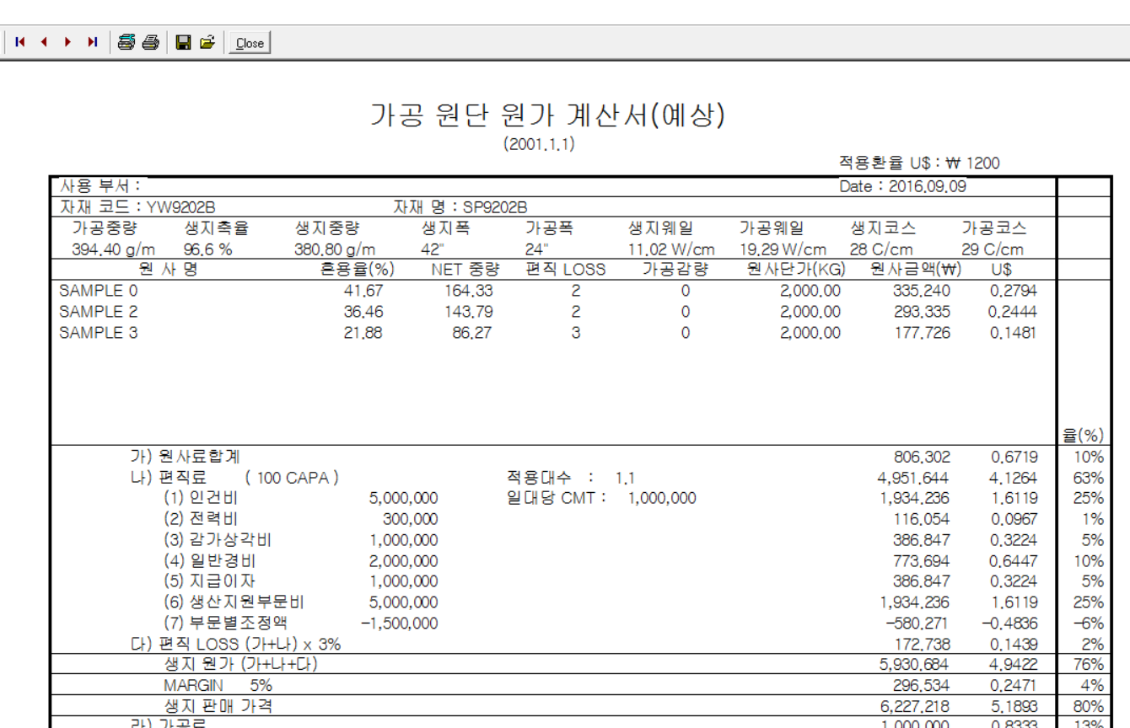

Slide 15
편직공장의 관리시스템 개발하는것으로 목표를 잡을것.
편직공장의 관리시스템 개발하는것으로 목표를 잡을것.

